Slide 1
מערכת שידורים לאומית

Slide 2
פלט וקלט דיגיטלי
מבוא למערכות משובצות מחשב (ארדואינו)
שם המורה: יקיר בשארי

Slide 3
מה נלמד היום
מהו ערך דיגיטלי
מבנה ערכת ארדואינו
כתיבת ערך דיגיטלי - פלט
קריאת ערך דיגיטלי - קלט

Slide 4

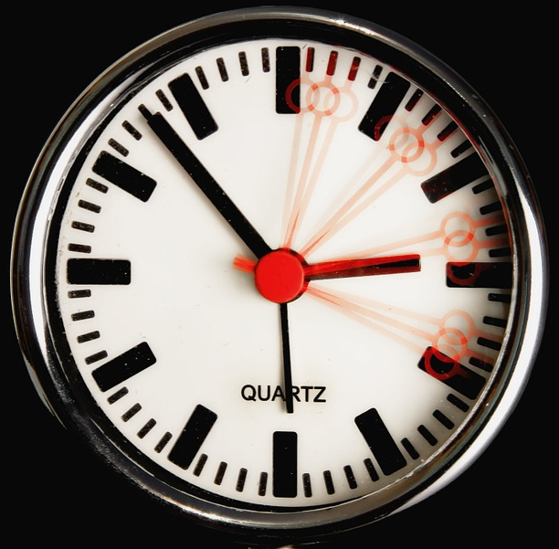
מהו ערך דיגיטלי
ערך דיגיטלי הוא ערך שיכול לקבל מספר סופי של מספרים,
לעומת ערך אנלוגי המקבל אינסוף ערכים.

Slide 5
מהו ערך דיגיטלי
בערכת הארדואינו ניתן לבצע כתיבה של ערך דיגיטלי (0/1)
לכל אחד מההדקים, כשבפועל ביציאה מתקבל מתח של 0v/5v בהתאמה.
דבר זה משמש אותנו לשליטה בהפעלה/כיבוי של רכיבים והתקנים אלקטרוניים בעזרת התוכנה.

Slide 6
מהו ערך דיגיטלי
באותו אופן ניתן לבצע קריאה של ערך דיגיטלי (0/1)
מכל אחד מההדקים, כשבפועל בכניסה מתקבל מתח של 0v/5v בהתאמה.

Slide 7
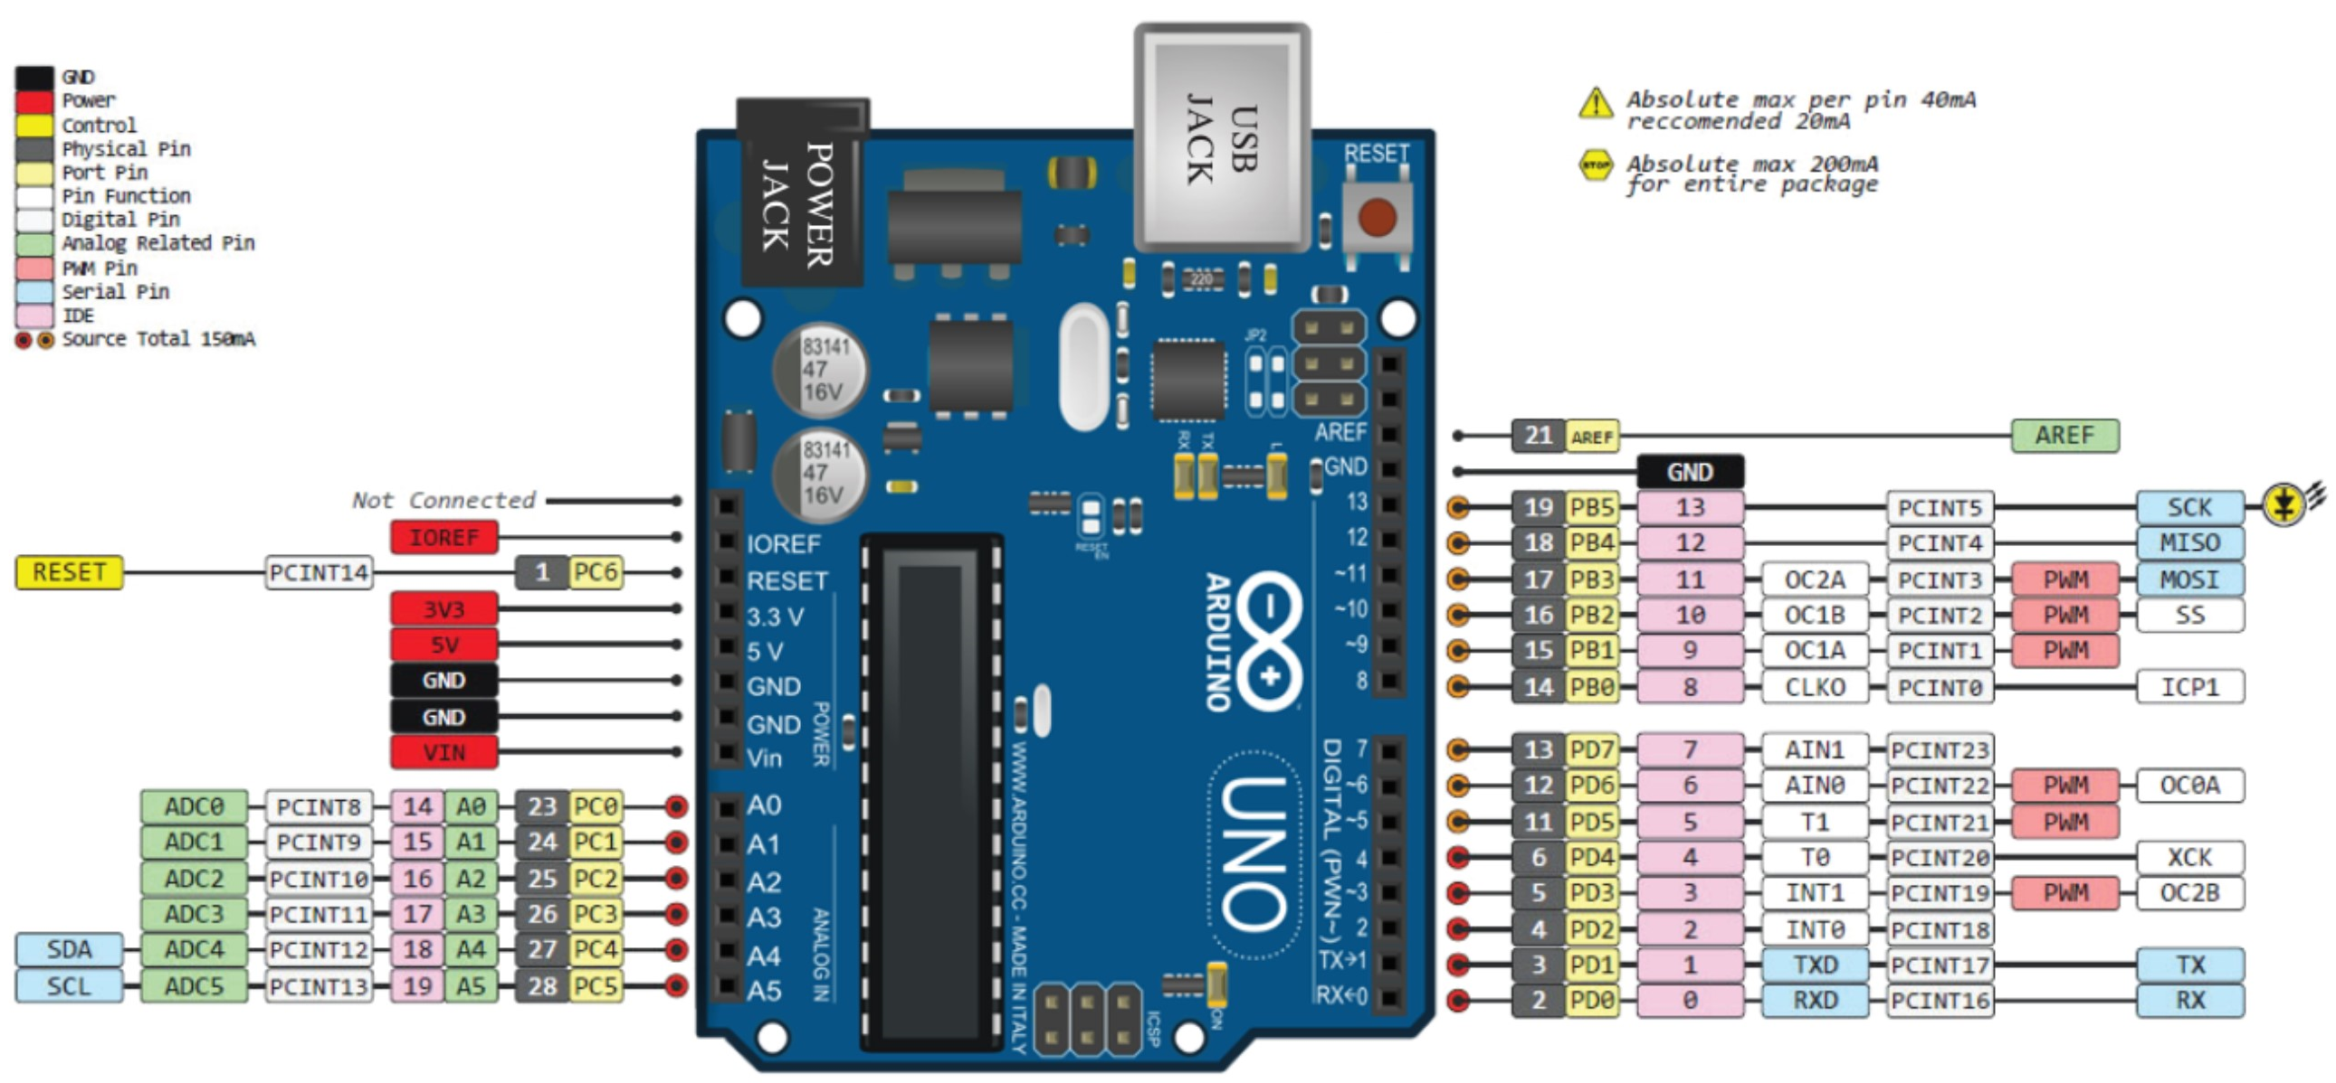
מבנה ערכת ארדואינו

Slide 8
מבנה ערכת ארדואינו
כל אחד מהדקי הערכה
יכול לשמש אותנו לפלט/קלט
של ערך דיגיטלי.
קיימים הדקים בהם ניתן לבצע
גם פעולות נוספות, עליהם
נרחיב בשיעורים אחרים.

Slide 9
כתיבת ערך דיגיטלי - פלט
על מנת לאפשר כתיבת ערך באחד מהדקי הערכה,
אנו נדרשים תחילה להגדיר את ההדק כיציאה (OUTPUT).
דבר זה מתבצע ע"י הפקודה הבאה:
pinMode(pin,OUTPUT);
כאשר pin הוא מספר ההדק בו אנו משתמשים

Slide 10

כתיבת ערך דיגיטלי - פלט
כעת נוכל לכתוב ערך דיגיטלי ע"י הפקודה הבאה:
digitalWrite(pin,value);
pin - מספר ההדק בו אנו משתמשים
value – הערך הרצוי לכתיבה 0/1
הערה:
מקובל גם לרשום HIGH במקום 1 ו- LOW במקום 0

Slide 11
קריאת ערך דיגיטלי - קלט
על מנת לאפשר קריאת ערך באחד מהדקי הערכה,
אנו נדרשים תחילה להגדיר את ההדק ככניסה (INPUT).
דבר זה מתבצע ע"י הפקודה הבאה:
pinMode(pin,INPUT);
כאשר pin הוא מספר ההדק בו אנו משתמשים
הערה:
קיים גם מצב נוסף הנקרא INPUT_PULLUP, עליו נרחיב בהמשך

Slide 12
קריאת ערך דיגיטלי - קלט
כעת נוכל לקרוא ערך דיגיטלי ע"י הפקודה הבאה:
digitalRead(pin);
pin - מספר ההדק בו אנו משתמשים
הפקודה תחזיר לנו ערך 0/1 בהתאם לרמת המתח בהדק.
את הערך ניתן להדפיס/לשמור במשתנה/לשלב בתוך תנאי.

Slide 13
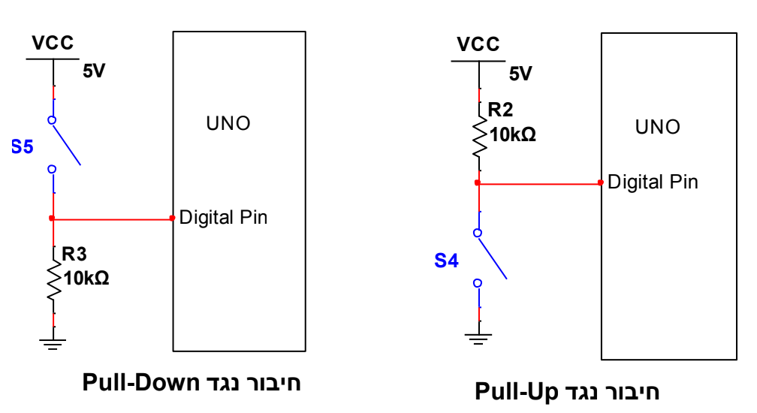
קריאת ערך דיגיטלי - קלט
קריאת ערך דיגיטלי של לחצן

Slide 14
קריאת ערך דיגיטלי - קלט
קריאת ערך דיגיטלי של לחצן
לכל הדק בערכה, קיימת האפשרות להשתמש בו ככניסה עם נגד Pull-Up פנימי.
כלומר לא נצטרך לחבר בעצמנו נגד מחוץ לערכה, אלא רק להגדיר זאת בעזרת התוכנית.

Slide 15
קריאת ערך דיגיטלי - קלט
סיכום המצבים בפקודת pinMode
בפקודת pinMode אנו מגדירים אם אופן השימוש בהדק:
pinMode(pin,mode);
המצבים האפשריים של mode הם:
OUTPUT – יציאה
INPUT – כניסה
INPUT_PULLUP – כניסה עם נגד Pull-Up פנימי.

Slide 16

שימוש ביצירות מוגנות בזכויות יוצרים ואיתור בעלי זכויות
השימוש ביצירות במהלך שידור זה נעשה לפי סעיף 27א לחוק זכות יוצרים, תשס"ח-2007. אם הינך בעל הזכויות באחת היצירות, באפשרותך לבקש מאיתנו לחדול מהשימוש ביצירה, זאת באמצעות פנייה לדוא"ל rights@education.gov.il

